Slide 1
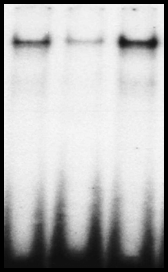
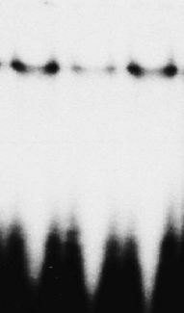
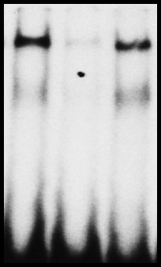
DG-75
Raji
Ramos
p50 - - +
p50 - - +
p50 - - +
MYC - + -
MYC - + -
MYC - + -
►
►
►

